Slide 1
Новогодняя аппликация.
А

Slide 2
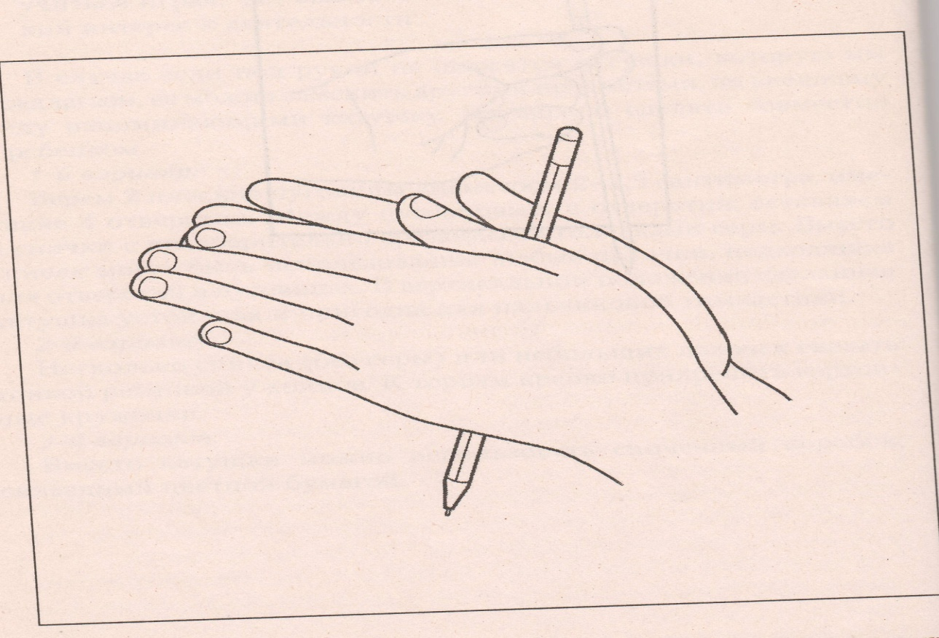
Самомассаж ладоней
Соединить ладони пальцами вперед. Ручка находится в вертикальном положении между ладонями. Перемещать ладони вперед-назад, передвигая ручку только мягкими частями ладоней.

Slide 3
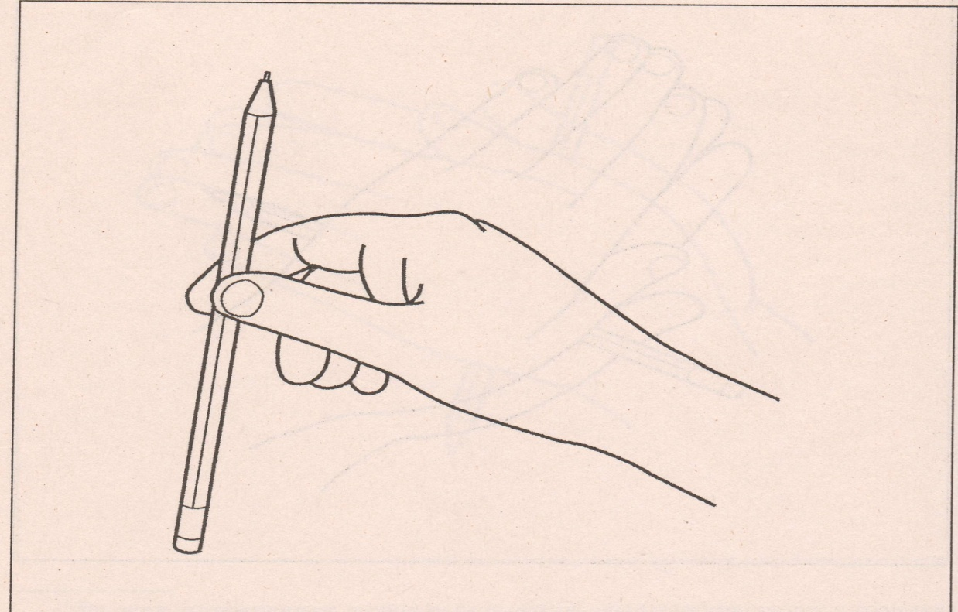
Самомассаж кончиков пальцев
Взять карандаш подушечками большого и указательного пальцев В вертикальное положение.
Перетирающими движениями кончиками пальцев перенкатывать ручку вперед-назад, слегка нажимая на нее.
Аналогично сделать самомассаж кончиков среднего и большого пальцев, большого и безымянного, большого пальца и мизинца.

Slide 4
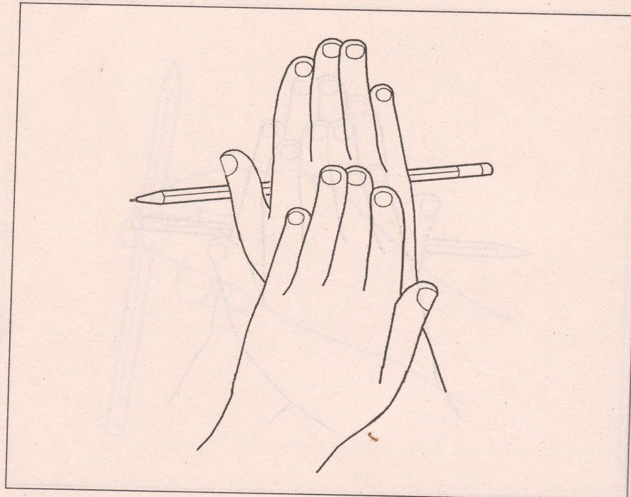
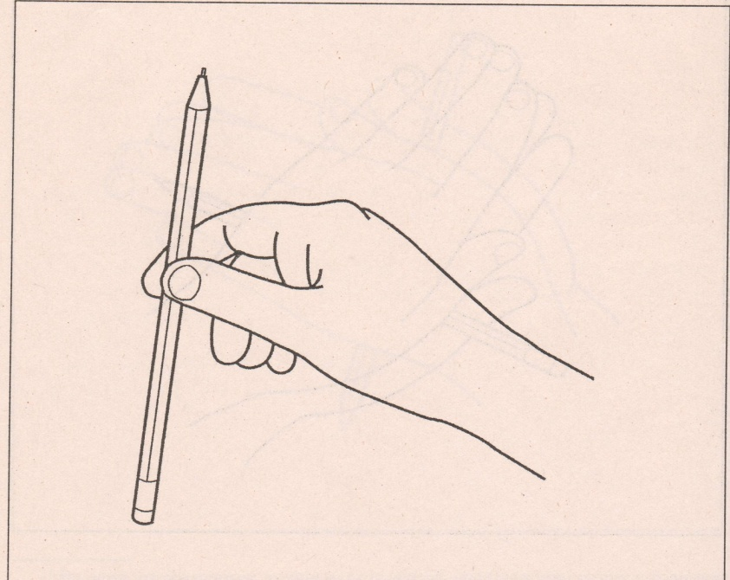
Самомассаж внешней стороны кисти рук
Положить карандаш на стол горизонтально. Накрыть его ладонью с выпрямленными пальцами. Ладонью другой руки выполнять поглаживающие движения от кончиков пальцев до запястья, вдоль всей поверхности кисти руки, накрывающей карандаш.
Положить карандаш на стол горизонтально. Накрыть руку ладонью так, чтобы она оказалась у основания пальцев и зрительно делила кисть руки на две части. Выпрямленным пальцами другой руки с силой нажимать, пружиня мышцы первой части кисти руки. Переместить пальцы на вторую часть кисти и аналогичным способом попружинить мышцы.

Slide 5
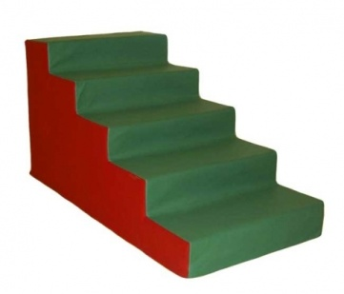
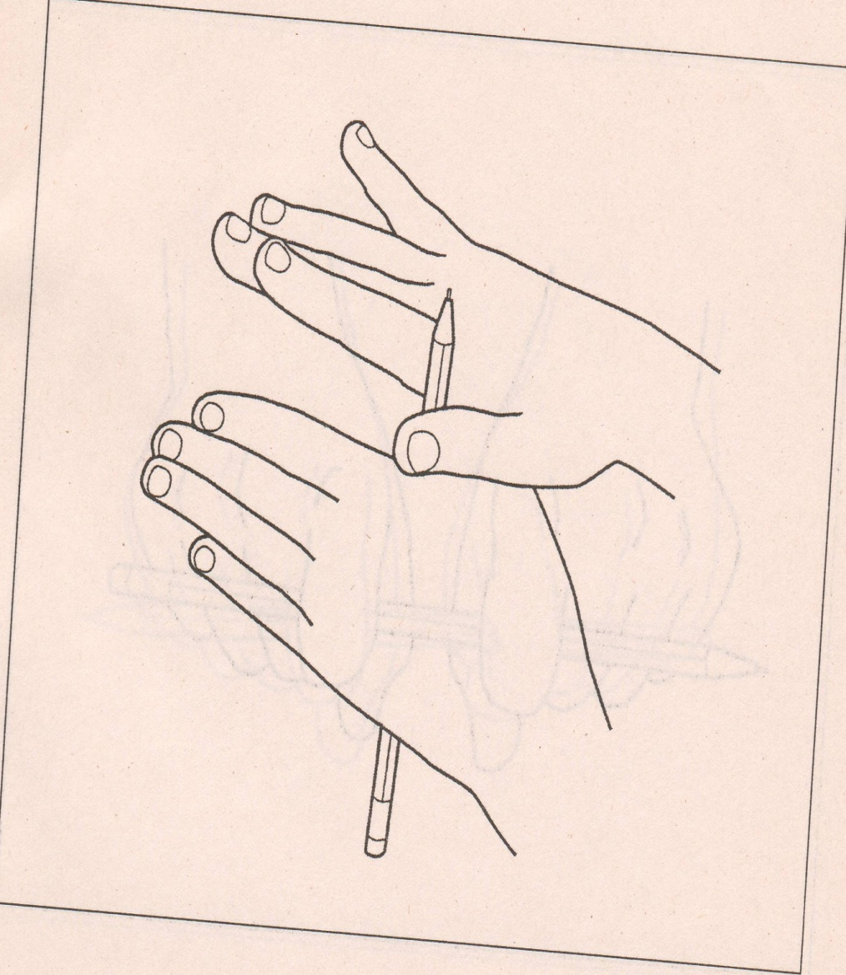
Спускаемся по лесенке
Зажать верхний конец карандаша вертикально между ладонью и основанием большого пальца.
Перехватить карандаш снизу другой рукой.
Продолжать перехваты поочередно обеими руками вверх-вниз. Как спускаемся с лесенки.

Slide 6
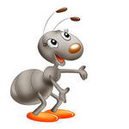
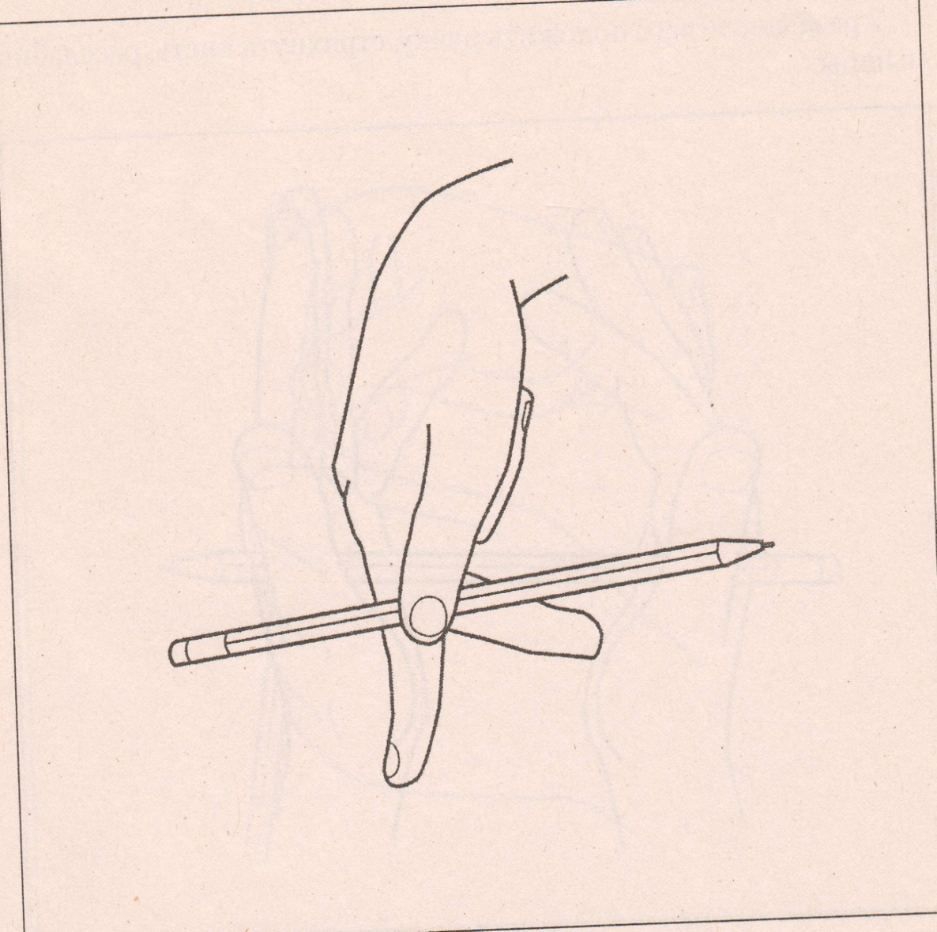
Муравей
Карандаш зажать между указательным и средним пальцами.
Указательный и средний пальцы «шагают» или «бегут» вперед по столу до его края, удерживая при этом карандаш. Как будто муравей тащит соломинку.

Slide 7
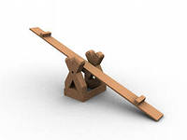
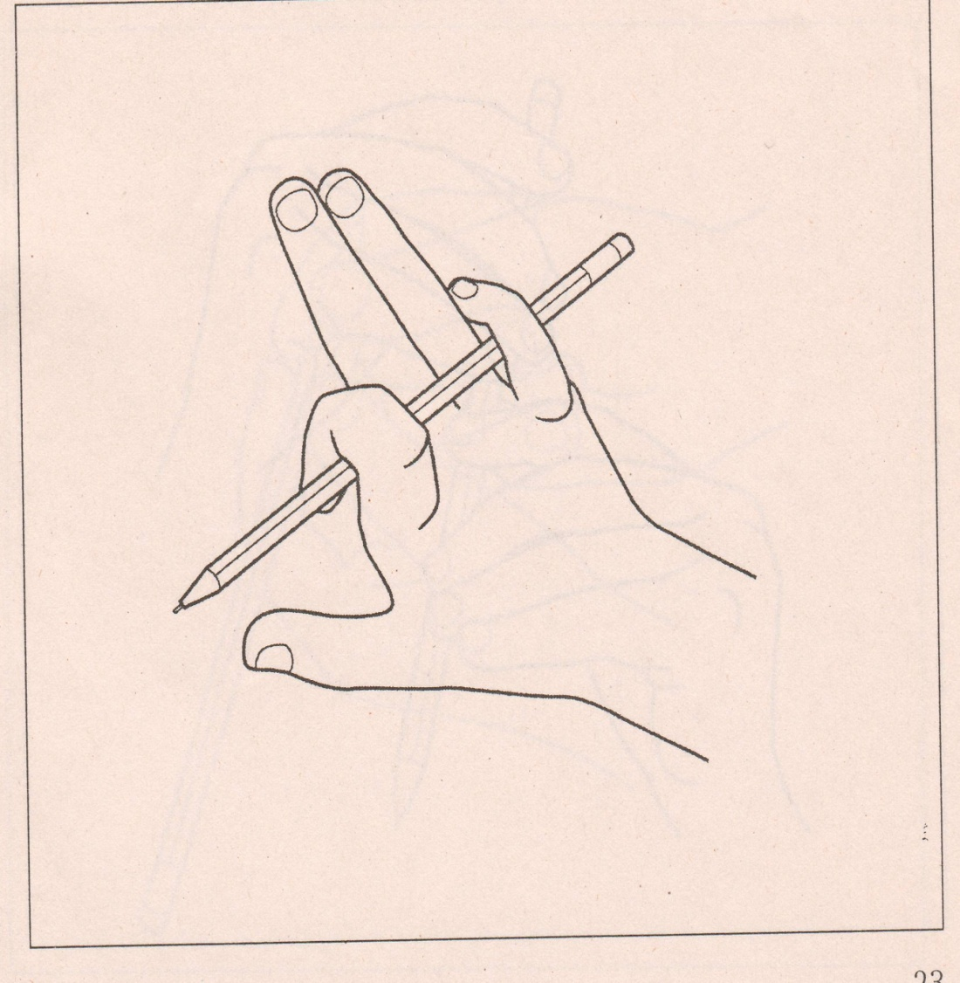
Качели
Зажать карандаш в горизонтальном положении четырьмя пальцами.
Попеременно нажимать то указательным, то мизинцем на концы карандаша.

Slide 8
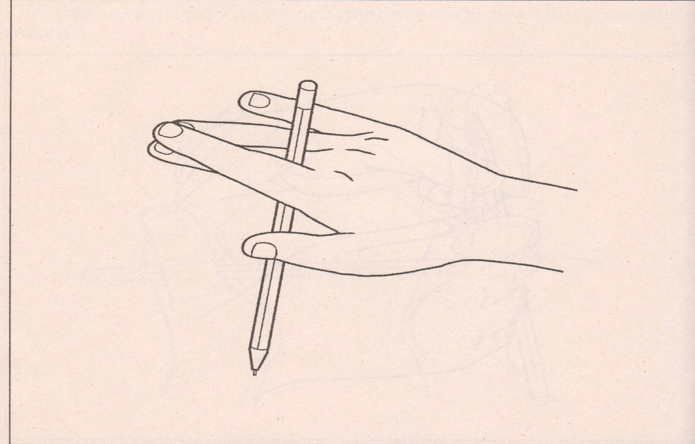
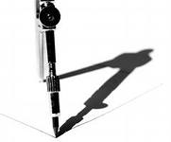
Ножка циркуля
Вытянуть одну руку ладонью вниз.
Зажать конец карандаша между указательным и средним пальцами руки, свободная часть карандаша другим концом опущена вниз.
Совершая плавающие круговые движения карандашом, как ножкой циркуля, чертить в воздухе круги над столом – сначала по часовой, затем против часовой стрелки.

Slide 9
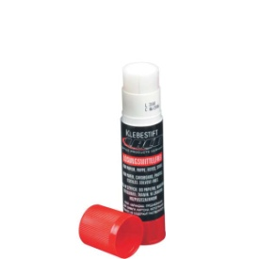
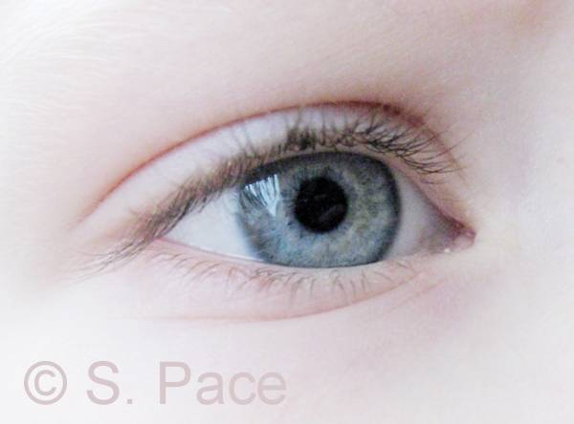
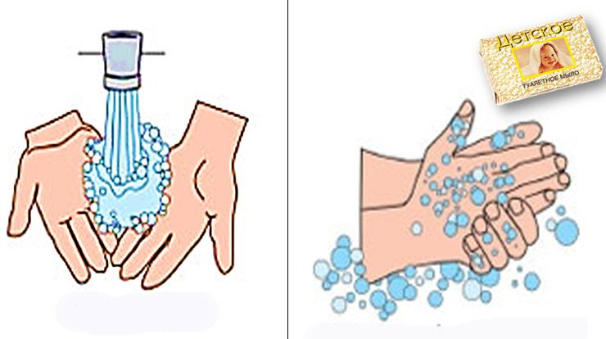
Правила безопасной работы с клеем
Нельзя брать в рот клей!
Нельзя тереть глаза грязными руками!
Обязательно мой руки после работы с клеем!

Slide 10
Что необходимо для поделки?

Slide 11
Этапы работы

Slide 14
Приемы работы с бумагой и клеем
Обрывание по одному куску

Slide 15
Приклеивание
Смажь поверхность клеем. Наклеивай по одному кусочку.
Смажь поверхность клеем. Насыпь обрывки бумаги на клей.

